Slide 1
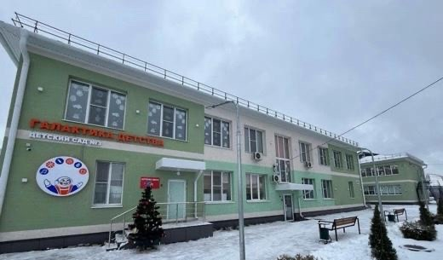
Муниципальное бюджетное дошкольное образовательное учреждение «Детский сад №3 «Галактика детства» г. Новый Оскол Белгородской области» Педагогическая практика по физической культуре с использованием нестандартного оборудования «Чудо-лес»
Инструктор по физическому развитию: Юдина Е.А.
Воспитатель: Подрезова А.А.

Slide 2
От состояния здоровья детей в настоящее время зависит благополучие общества. Однако в последнее десятилетие во всём мире наметилась тенденция к ухудшению здоровья детского населения. Экологические проблемы, различные отрицательные бытовые факторы, химические добавки в продуктах питания, некачественная вода, гиподинамия – это лишь некоторые факторы, которые агрессивно воздействуют на здоровье дошкольников. Исходя из практических наблюдений, можно отметить снижение интереса детей к организованной двигательной деятельности: их малоподвижность, нежелание принимать участие в подвижных играх и упражнениях.
Поэтому в нашем детском саду мы используем физкультурное нестандартное оборудование, изготовленное своими руками, ведь новое спортивное оборудование - это всегда дополнительный стимул активации физкультурно-оздоровительной работы. Также стимулируют наших детей необычные занятия в игровой форме. Представляем вашему вниманию нашу практику по физическому воспитанию с использованием нетрадиционного оборудования, которая называется «Чудо-лес»

Slide 3
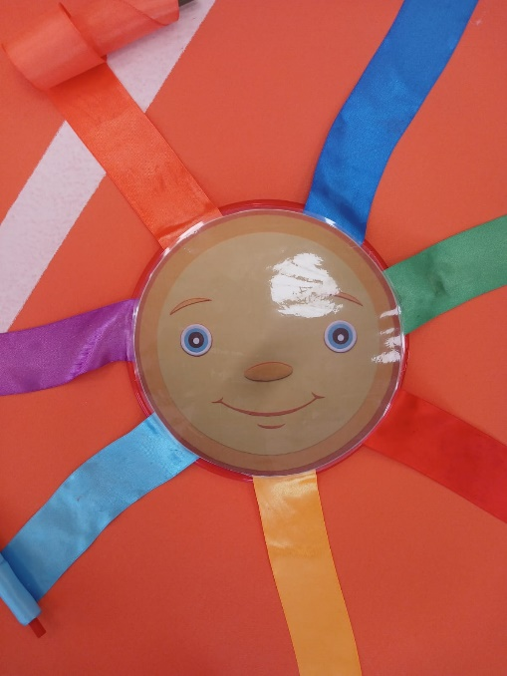
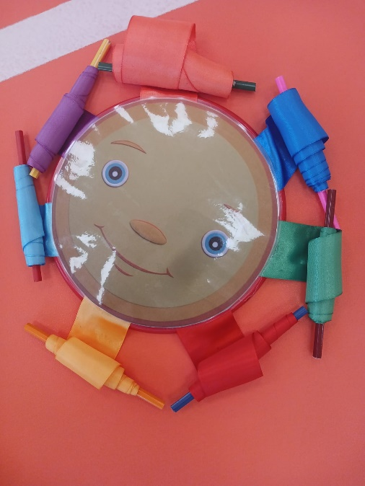
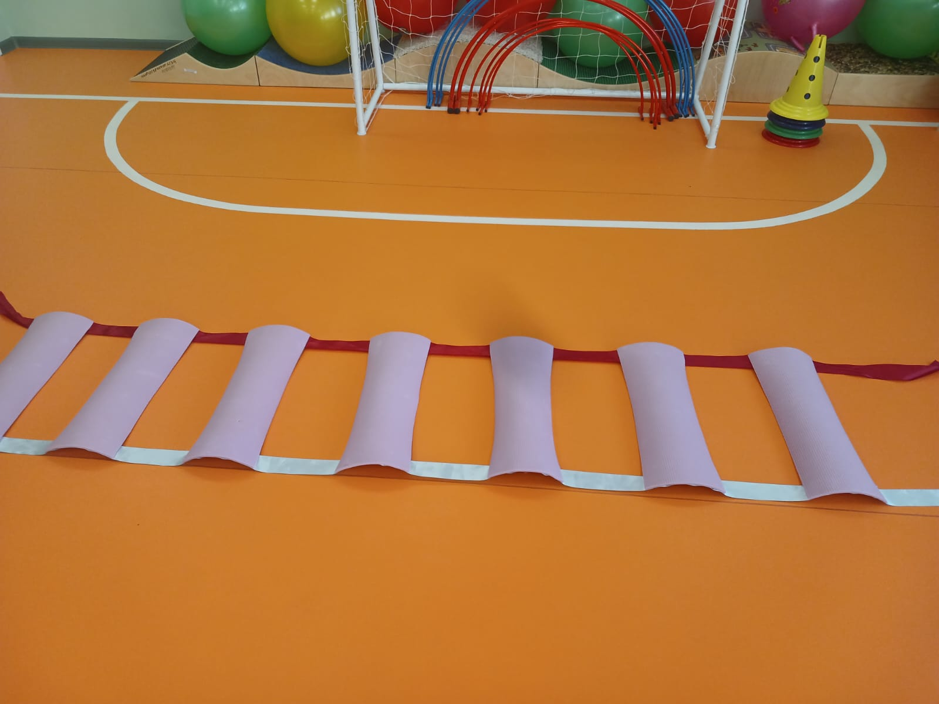
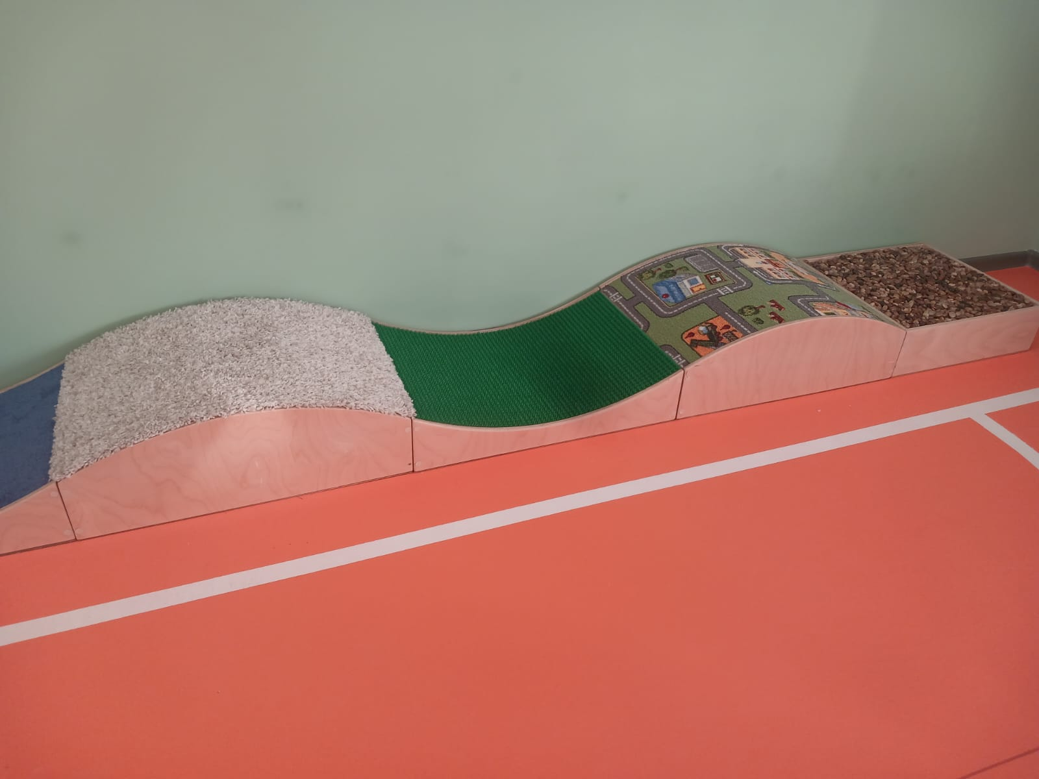
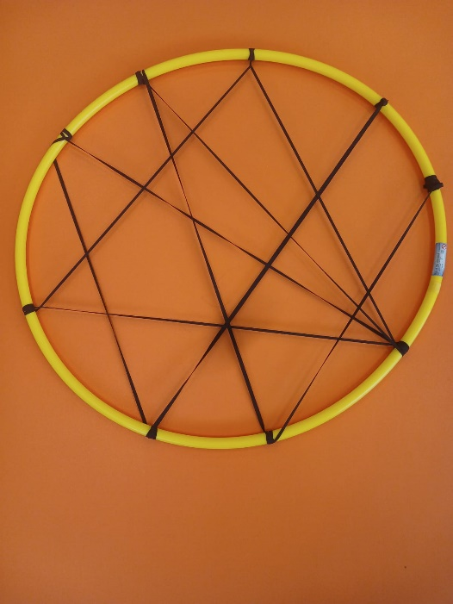
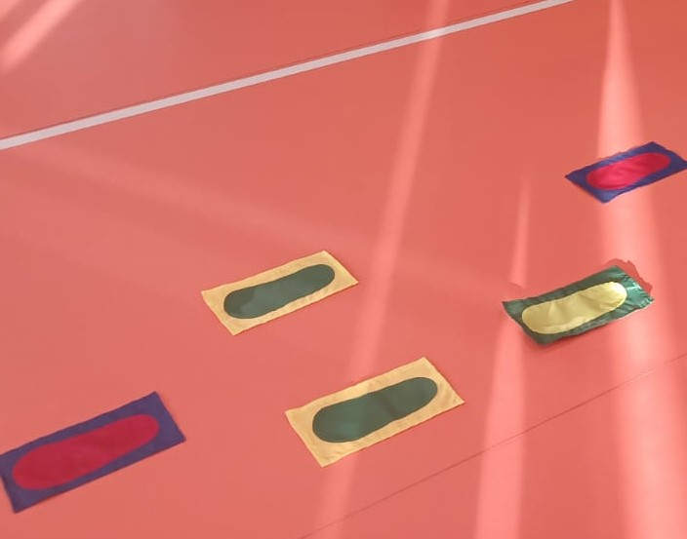
«Солнышко здоровья»
«Пролезайка-попрыгайка»
«Чудо-паутинка»
«Цветные следы»
«Тропинка »

Slide 4
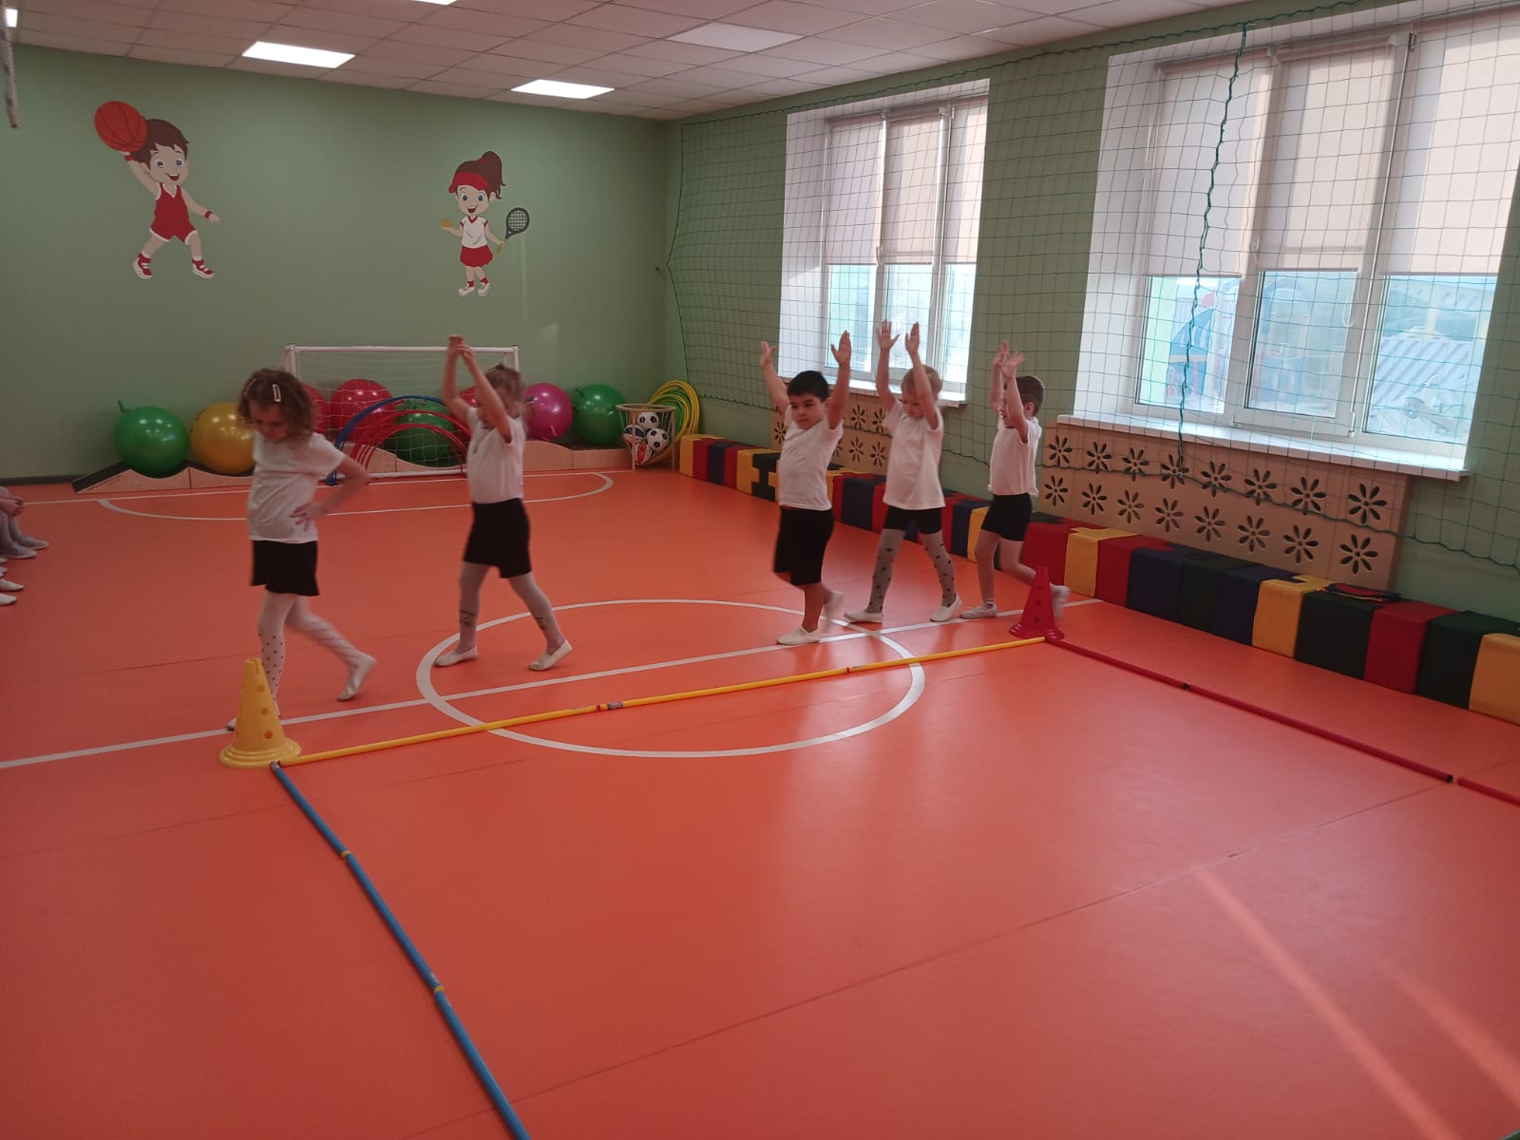
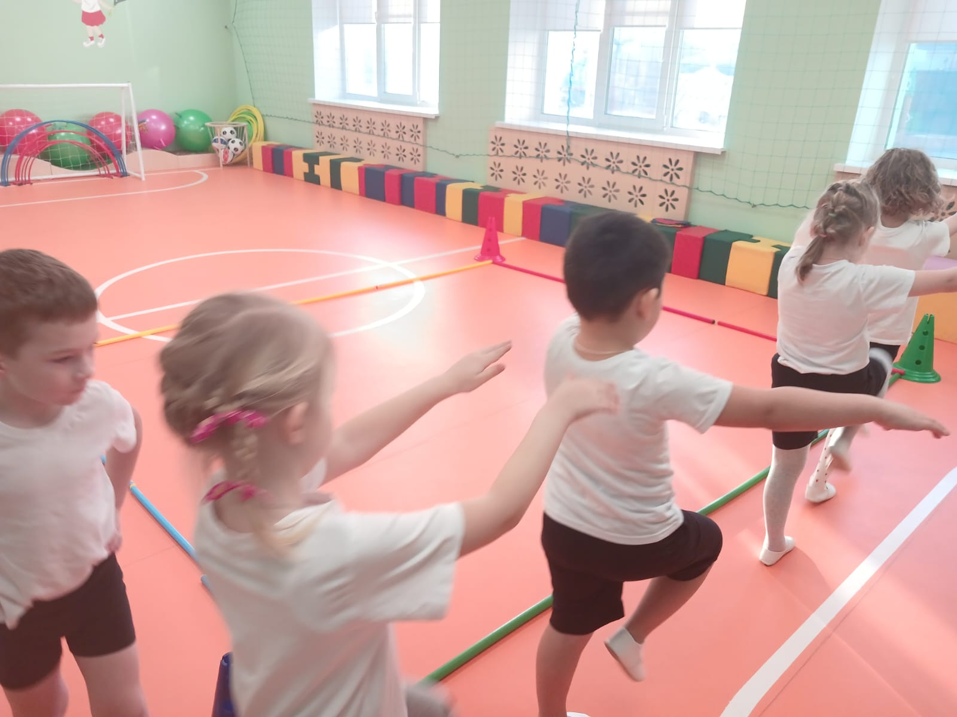
Наш весенний Чудо-лес Полон сказок и чудес. По тропинке мы пойдём, Эти чудеса найдем. Впереди у нас дорожка, Зашагали дружно ножки. Но дорожки непростые, А с заданием, цветные. | Вот и красная дорожка, Мы попрыгаем немножко. На зелёной отдохнули, Руки к солнцу потянули. А на жёлтой-мы на пятках Зашагали все ребятки. Вот и синий цвет дорожки, Выше поднимем ножки!

Slide 5
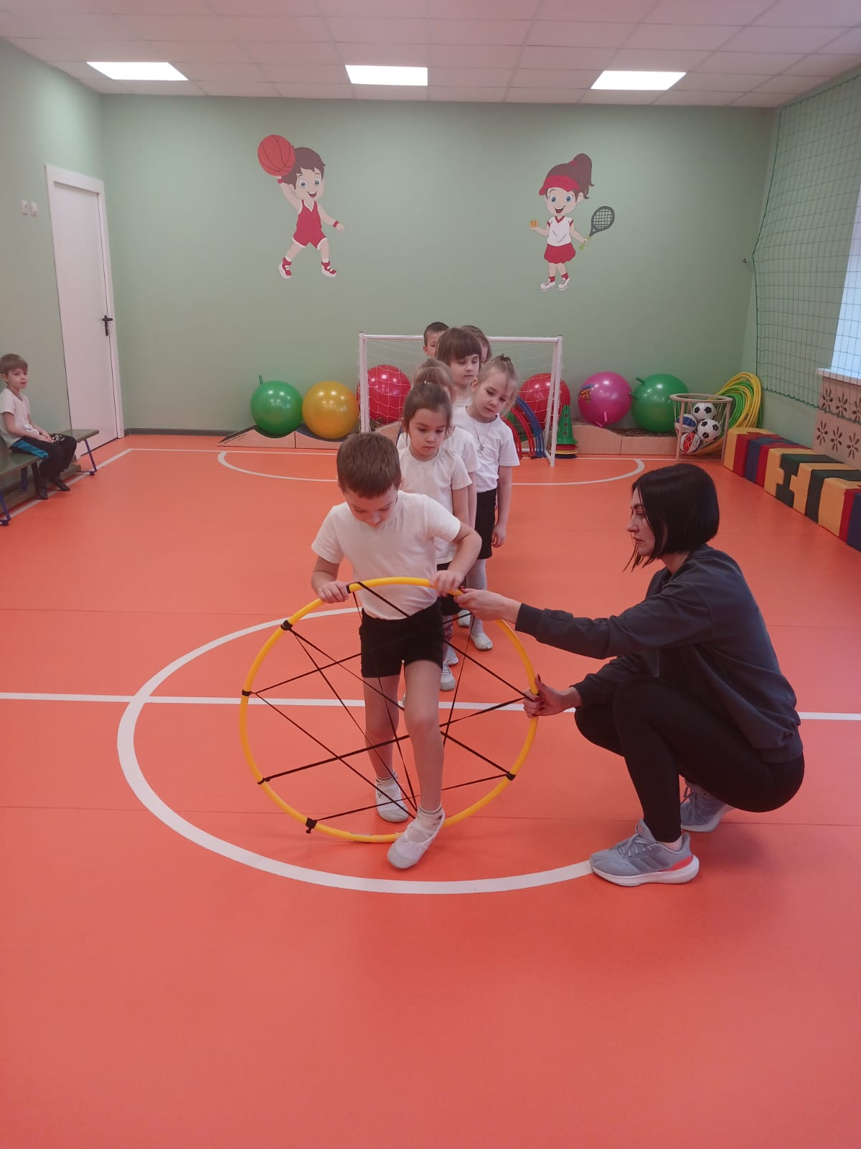
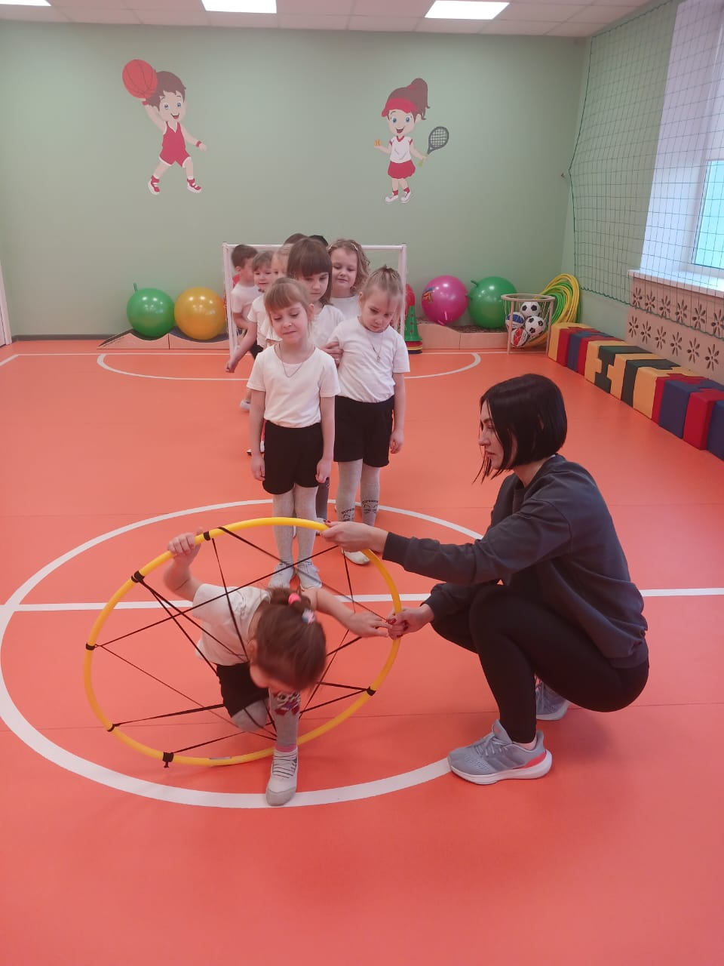
Мы пришли в волшебный лес, сколько паутины здесь!
Наша чудо-паутинка укрепляет мышцы спинки,
Ноги тоже укрепляет, быть здоровым помогает.

Slide 6
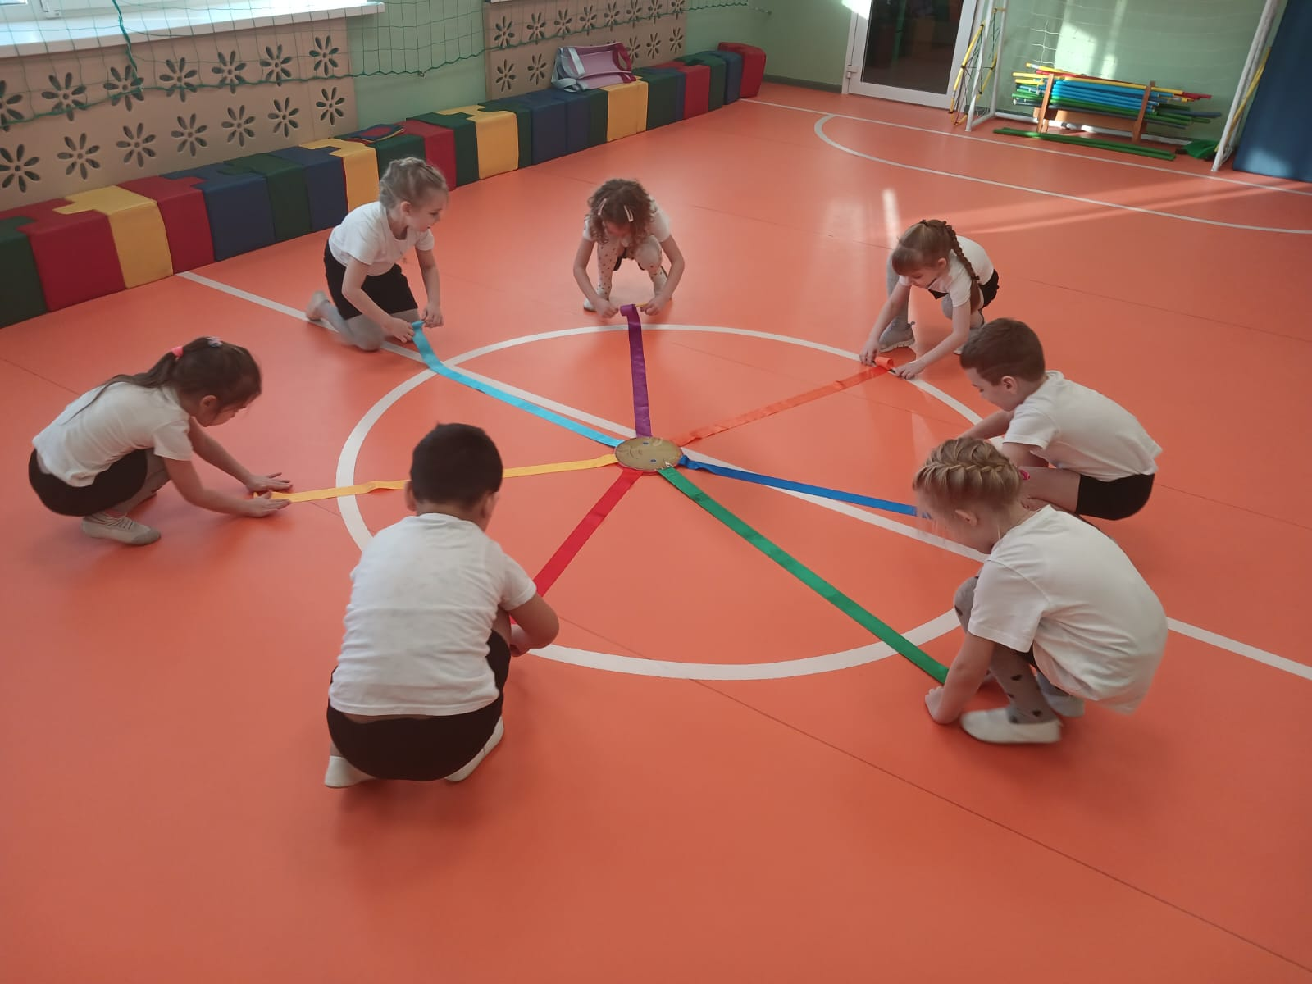
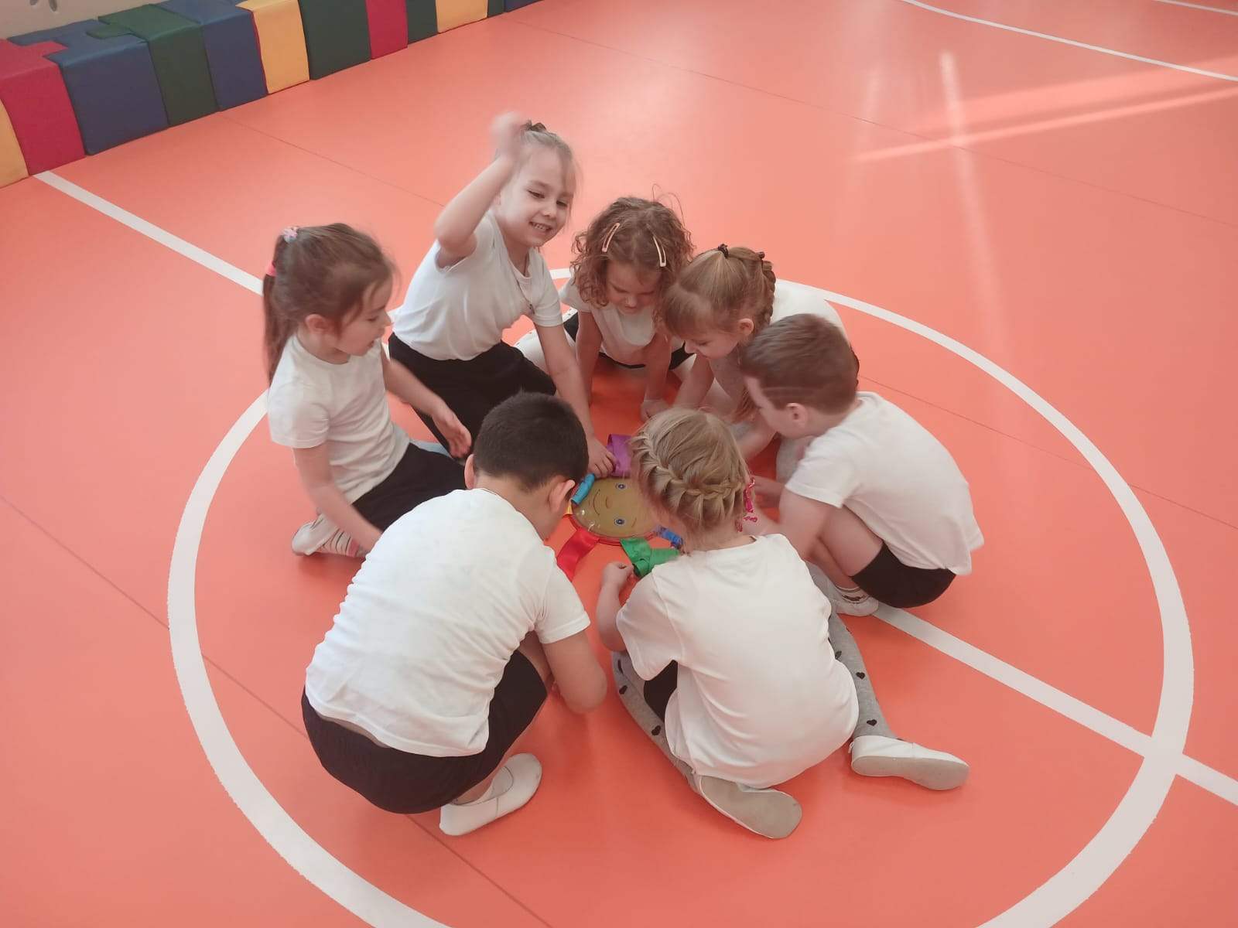
Солнце нас зовёт играть, нужно лучики смотать,
Быстроту мы развиваем, быть здоровыми желаем!

Slide 7
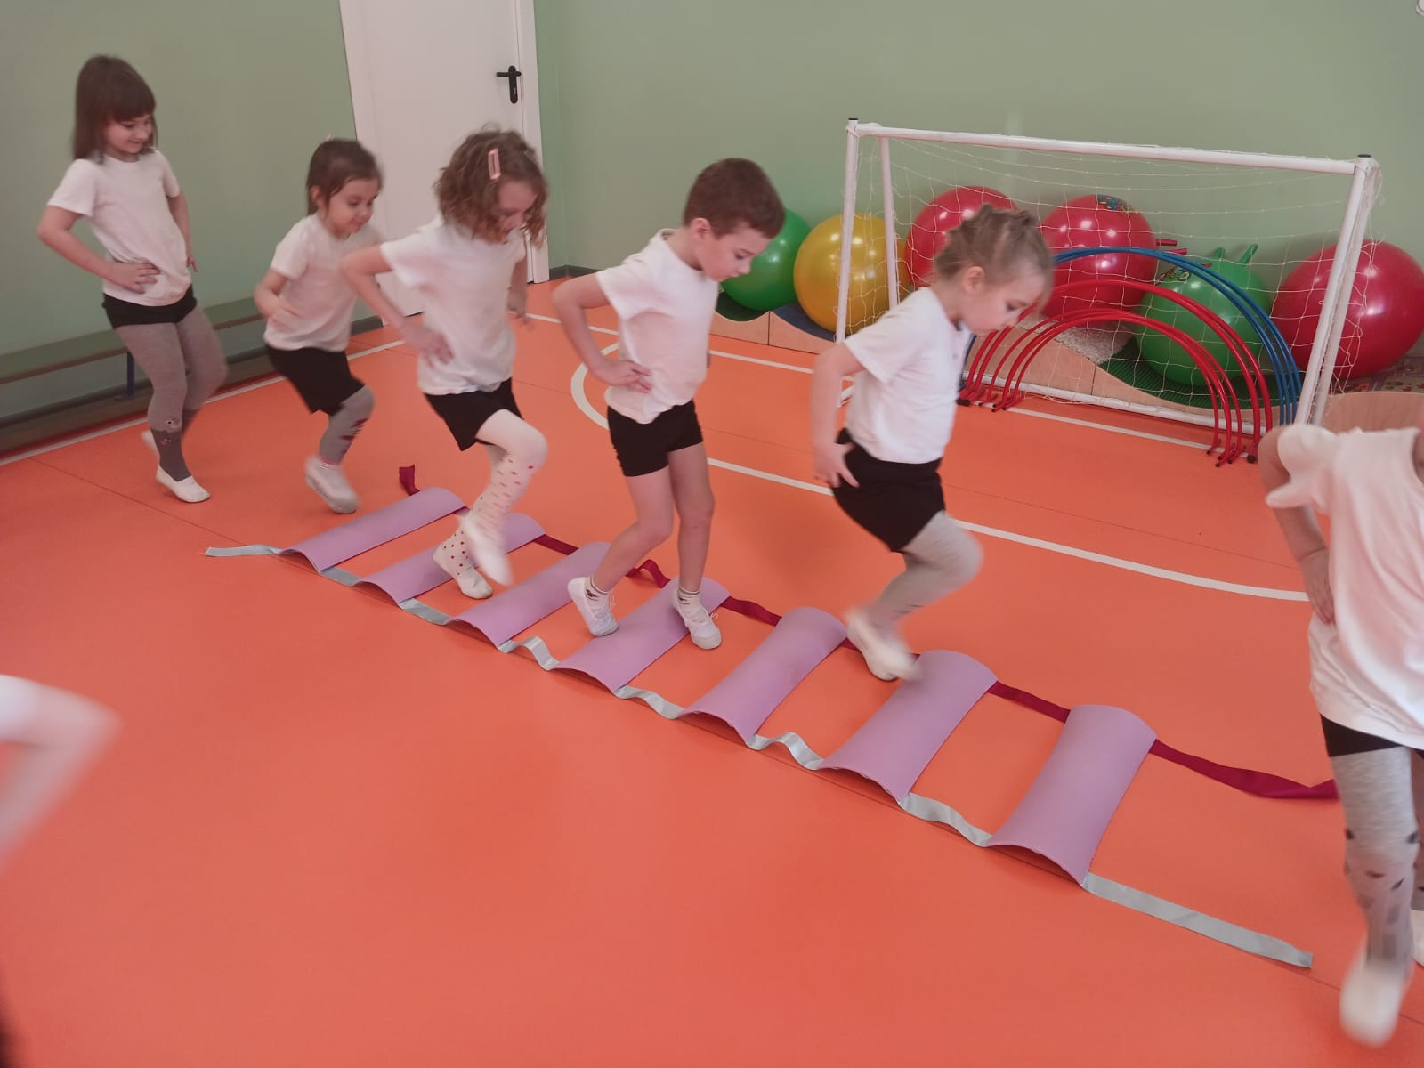
Мостик хрупкий впереди, в речку ты не упади!

Slide 8
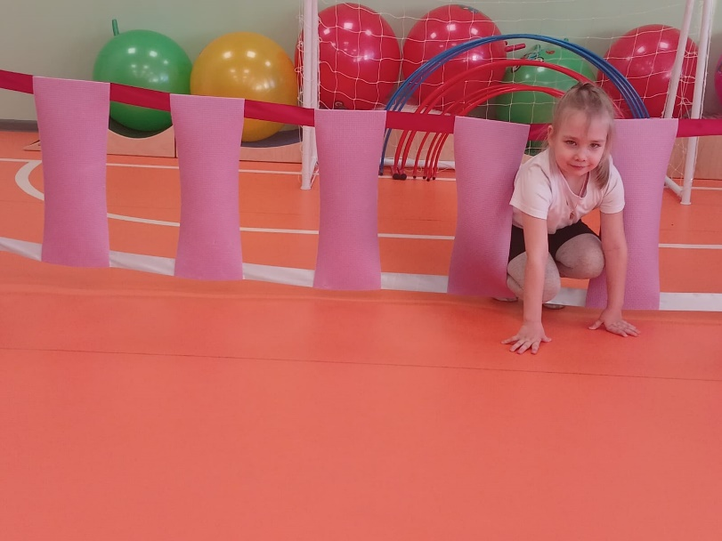
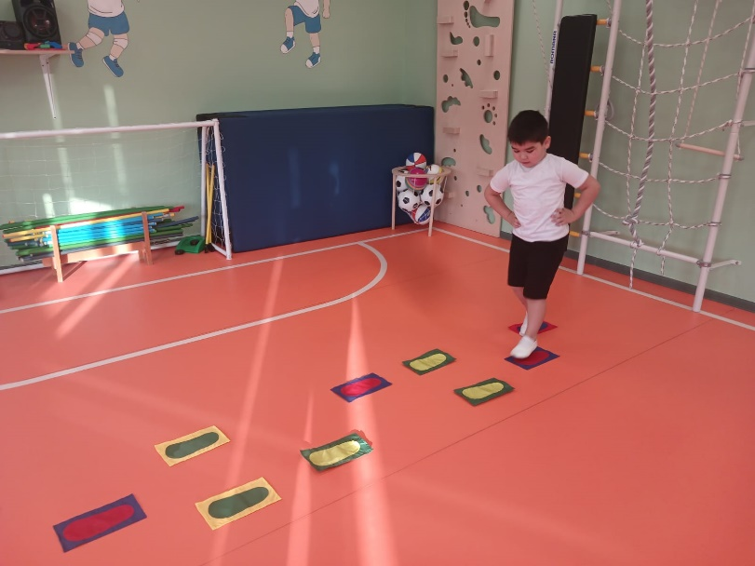
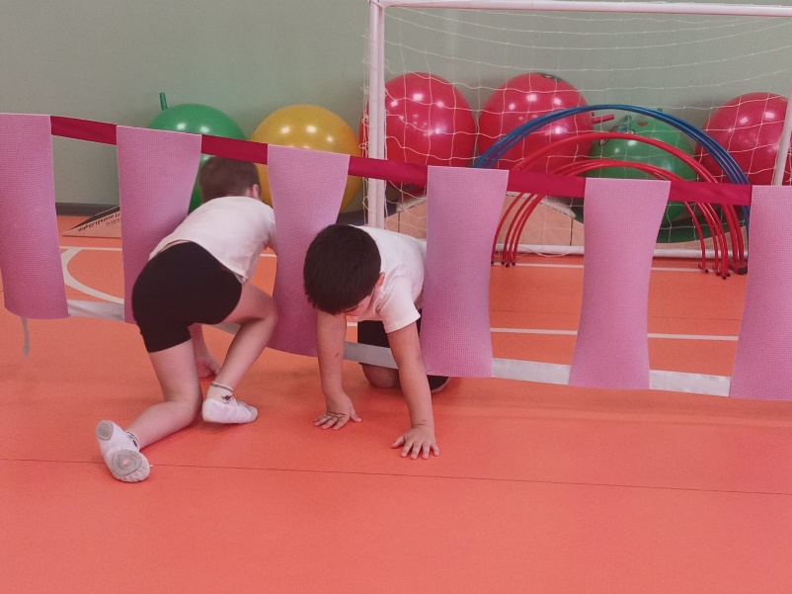
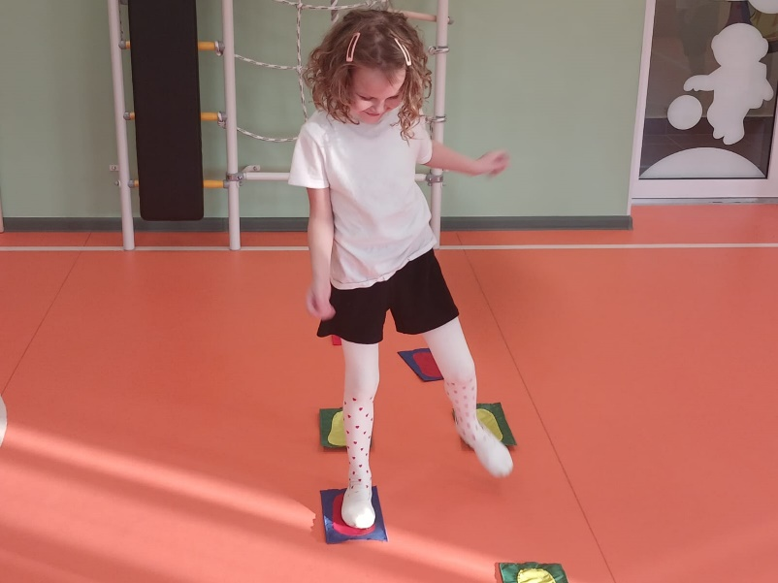
Здесь проказники-кроты вырыли свои ходы,
По следам кротов пойдём-выход из лесу найдём!

Slide 9
Результативность педагогической практики по физической культуре «Чудо-лес» с использованием нестандартного оборудования:
Подводя итоги проделанной работы, можно отметить положительные результаты:
возрос интерес детей к разным видам движений;
появилась изобретательность в самостоятельной двигательной активности;
положительная динамика состояния здоровья;
повышение уровня физического развития детей;
положительная динамика в коррекционной работе по профилактике плоскостопия и нарушения осанки.

Slide 10
Перспективы и возможности использования педагогической практики «Чудо-лес» по физической культуре с использованием нестандартного оборудования:
Данный опыт может быть использован педагогами дошкольных образовательных учреждений и инструкторами по физической культуре.
В дальнейшем мы продолжим работу по формированию двигательной активности детей с использованием нестандартного оборудования.

Slide 11
Наш волшебный «Чудо-лес»
Полон сказок и чудес,
По тропинкам мы прошли,
И здоровье там нашли!

